Slide 1
Отступы

Slide 2
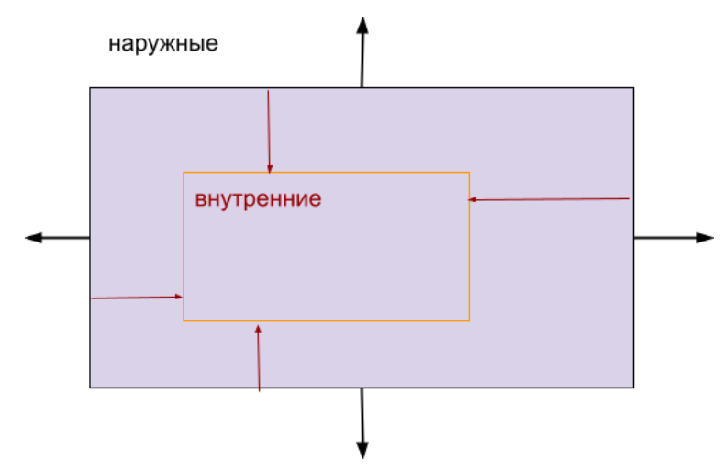
Padding and Magrin

Slide 3
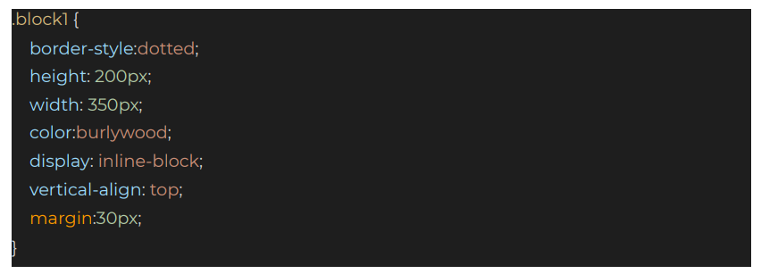
Настройки отступов margin
margin-bottom
margin-top
margin-left
margin-right

Slide 4
Настройки отступов Padding

